Slide 1


اقسام الموارد البشريه
ميعاد العواد

Slide 2

الاقسام
01
التوظيف والاستقطاب (RECRUITMENT & TALENT ACQUISITION)
02
التدريب والتطوير (TRAINING & DEVELOPMENT)
03
(PERFORMANCE MANAGEMENT)ادارة الأداء
04
إدارة التعويضات والمزايا (COMPENSATION & BENEFITS)
05
ادارة العلاقات الوظيفه (EMPLOYEE RELATIONS)
06
التخطيط للقوى العاملة (WORKFORCE PLANNING
07
إدارة الموارد البشرية التقنية (HR INFORMATION SYSTEMS - HRIS)

Slide 3
الاقسام
08
السلامة والصحة المهنية (OCCUPATIONAL HEALTH & SAFETY)
09
ادارة التغيير (CHANGE MANAGEMENT)
10
(COMPLIANCE & LEGAL RELATIONS الامتثال والعلاقات القانونية
11
إدارة التعويضات والمزايا (COMPENSATION & BENEFITS):
12
التنوع والشمول (DIVERSITY & INCLUSION):

Slide 4



التوظيف والاستقطاب (RECRUITMENT & TALENT ACQUISITION)
مهام القسم
الإعلان عن الوظائف الشاغرة.
جذب المرشحين وإدارة عمليات التوظيف
إجراء المقابلات واختيار الموظفين.
الهدف: استقطاب أفضل المواهب المتاحة وضمان توافقها مع احتياجات الشركة.

Slide 5

التدريب والتطوير (TRAINING & DEVELOPMENT):
مهام القسم:
تحديد احتياجات التدريب للموظفين.
تصميم وتنفيذ برامج تدريبية.
متابعة وتقييم فعالية البرامج.
الهدف: تطوير مهارات الموظفين لرفع كفاءة الأداء وتحقيق الأهداف.

Slide 6

ادارة الأداء (PERFORMANCE MANAGEMENT)
مهام القسم:
وضع معايير الأداء وتقييم الموظفين بشكل دوري.
تقديم تغذية راجعة للموظفين.
تطوير خطط لتحسين الأداء.
الهدف: ضمان تحقيق أداء فعال وتحسين إنتاجية الموظفين.

Slide 7

ادارة التعويضات والمزايا (COMPENSATION & BENEFITS)
مهام القسم:
تحديد وصرف الرواتب والمكافآت.
إدارة برامج المزايا مثل التأمين الصحي والتقاعد.
مراجعة هيكل الرواتب لضمان التنافسية.
الهدف: جذب والاحتفاظ بالموظفين المؤهلين من خلال تقديم حوافز تنافسية.

Slide 8

ادارة العلاقات الوظيفية (EMPLOYEE RELATIONS)
مهام القسم:
التعامل مع قضايا الموظفين وحل النزاعات.
تعزيز بيئة عمل إيجابية.
ضمان الامتثال للقوانين واللوائح
.
الهدف: تعزيز العلاقات الجيدة بين الموظفين والإدارة.

Slide 9

التخطيط للقوى العاملة (Workforce Planning)
مهام القسم
تحليل احتياجات المؤسسة من القوى العاملة.
وضع خطط لتوظيف وتطوير الكوادر.
الهدف: ضمان توفر العدد المناسب من الموظفين بالمهارات المطلوبة.

Slide 10

ادارة الموارد البشرية التقنية (HR Information Systems - HRIS)
مهام القسم:
إدارة الأنظمة الإلكترونية للموارد البشرية.
تحسين الكفاءة التشغيلية من خلال استخدام التكنولوجيا
.
الهدف: تبسيط العمليات الإدارية وحفظ بيانات الموظفين.

Slide 11

السلامة والصحة المهنية (Occupational Health & Safety
مهام القسم
تطوير وتنفيذ سياسات السلامة.
ضمان الامتثال لمعايير الصحة والسلامة.
الهدف: توفير بيئة عمل آمنة للموظفين.

Slide 12

ادارة التغيير (Change Management)
مهام القسم:
تنفيذ استراتيجيات التغيير.
دعم الموظفين في التكيف مع التغييرات.
الهدف: تسهيل التحول التنظيمي وضمان نجاح عمليات التغيير.

Slide 13

الامتثال والعلاقات القانونية (Compliance & Legal Relations):
مهام القسم:
ضمان التزام المؤسسة بالقوانين واللوائح.
التعامل مع القضايا القانونية المتعلقة بالعمل.
الهدف: تجنب المشاكل القانونية وضمان الامتثال.
11. التنوع والشمول (Diversity & Inclusion):
مهام القسم:
تعزيز سياسات وبرامج التنوع والشمول.
ضمان المساواة في الفرص لجميع الموظفين.
الهدف: خلق بيئة عمل متعددة الثقافات تدعم الابتكار
.

Slide 14
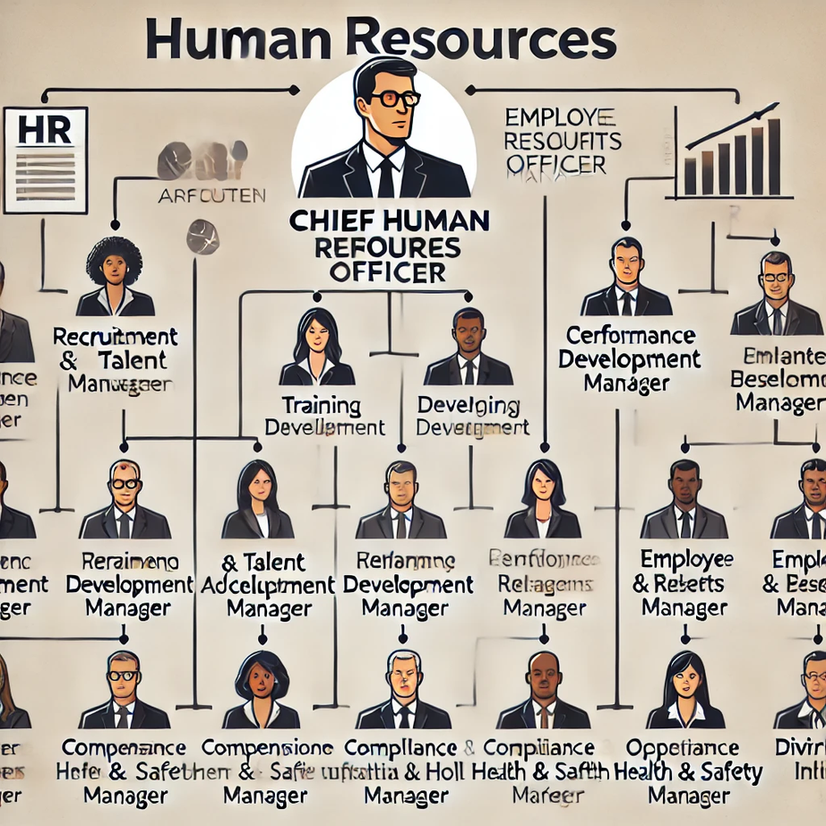


الهيكل التنظيمي بشكل عام
التنظيم الداخلي لقسم الموارد البشرية في أي مؤسسة أو شركة.
هذا الهيكل يحدد كيفية توزيع المسؤوليات والمهام بين مختلف الوحدات والأفراد داخل القسم.
هناك عدة طرق لتصميم هيكل إدارة الموارد البشرية،
وتعتمد الطريقة المثلى على حجم الشركة، الصناعة التي تعمل فيها، وعدد الموظفين.

Slide 15
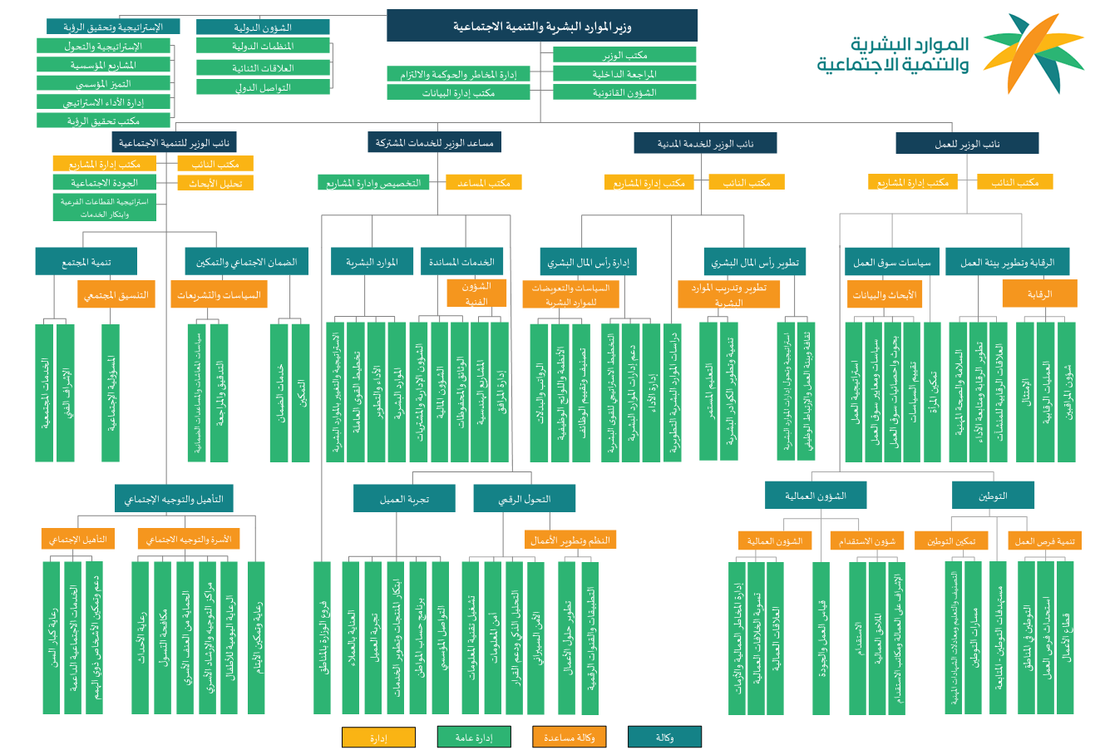
الهيكل التنظيمي بشكل عام
المرونة: هذا الهيكل يمكن أن يكون مرنًا حسب حجم المنظمة. في الشركات الصغيرة، قد يتم دمج بعض الأدوار معًا.
التسلسل الهرمي: يتيح تسلسلًا واضحًا للمسؤوليات والتقارير، مما يسهل إدارة ومتابعة أداء كل وحدة.
التخصص: يساعد على ضمان أن كل جانب من جوانب إدارة الموارد البشرية يتم إدارته بكفاءة.
إذا كنت بحاجة إلى تفاصيل إضافية أو تخصيص هيكل الموارد البشرية ليناسب احتياجات شركتك، فأنا هنا

Slide 16

مثال
4. مدير إدارة الأداء (PERFORMANCE MANAGEMENT MANAGER)
المسؤوليات:
إدارة عمليات تقييم الأداء الدورية.
تطوير خطط لتحسين الأداء الفردي والجماعي.
تقديم الدعم للمديرين في تقديم الملاحظات.
5. مدير التعويضات والمزايا (COMPENSATION & BENEFITS MANAGER)
المسؤوليات:
وضع سياسات التعويض والمزايا.
مراجعة هيكل الرواتب وضمان تنافسيته.
إدارة برامج المكافآت والمزايا الصحية.
6. مدير علاقات الموظفين (EMPLOYEE RELATIONS MANAGER)
المسؤوليات:
التعامل مع النزاعات الوظيفية.
تعزيز بيئة عمل إيجابية.
التأكد من التزام الموظفين بالسياسات والإجراءات.
الرئيس التنفيذي للموارد البشرية (CHRO)
المسؤوليات:
الإشراف العام على جميع عمليات الموارد البشرية.
التخطيط الاستراتيجي والتوجيه للموارد البشرية بما يتماشى مع أهداف الشركة.
2. مدير التوظيف والاستقطاب (RECRUITMENT & TALENT ACQUISITION MANAGER)
المسؤوليات:
إدارة عمليات استقطاب وتوظيف المواهب.
التنسيق مع الأقسام المختلفة لفهم احتياجات التوظيف.
تطوير استراتيجيات استقطاب فعّالة.
3. مدير التدريب والتطوير (TRAINING & DEVELOPMENT MANAGER)
المسؤوليات:
تصميم وتنفيذ برامج تدريب وتطوير الموظفين.
تقييم احتياجات التدريب وتطوير برامج مخصصة.
متابعة تأثير التدريب على أداء الموظفين.

Slide 17
7. مدير تخطيط القوى العاملة (WORKFORCE PLANNING MANAGER)
المسؤوليات:
تحليل احتياجات القوى العاملة الحالية والمستقبلية.
وضع خطط لتلبية احتياجات العمل.
إدارة برامج الإحلال الوظيفي.
8. مدير نظم معلومات الموارد البشرية (HR INFORMATION SYSTEMS MANAGER)
المسؤوليات:
إدارة الأنظمة الإلكترونية للموارد البشرية.
تطوير وتحسين استخدام التكنولوجيا في الموارد البشرية.
ضمان سلامة وأمان بيانات الموظفين.
9. مدير الامتثال والصحة والسلامة (COMPLIANCE & OCCUPATIONAL HEALTH & SAFETY MANAGER)
المسؤوليات:
التأكد من التزام الشركة بالقوانين المحلية والدولية المتعلقة بالعمل.
تطوير وتنفيذ سياسات الصحة والسلامة.
متابعة الحوادث والإصابات واتخاذ الإجراءات اللازمة.
10. مدير التنوع والشمول (DIVERSITY & INCLUSION MANAGER)
المسؤوليات:
تعزيز ثقافة التنوع والشمول في مكان العمل.
تطوير برامج ومبادرات تدعم التنوع.
متابعة التزام الشركة بمعايير التنوع.

Slide 18
أهداف أساسيه
الهدف من التعرف على أقسام وهيكل إدارة الموارد البشرية هو ضمان أن الشركة تعمل بكفاءة وفعالية في إدارة رأس
المال البشري، وهو أحد أهم أصولها.
تحديد المسؤوليات والأدوار
تحقيق التكامل والتناغم
تحسين التخطيط والتنظيم
تطوير السياسات والإجراءات
تعزيز الاتصال والتواصل
تحديد احتياجات التدريب والتطوير
دعم القرارات الاستراتيجية
الامتثال والتوافق مع القوانين
باختصار،

Slide 19
شكرا لكم

